Slide 1
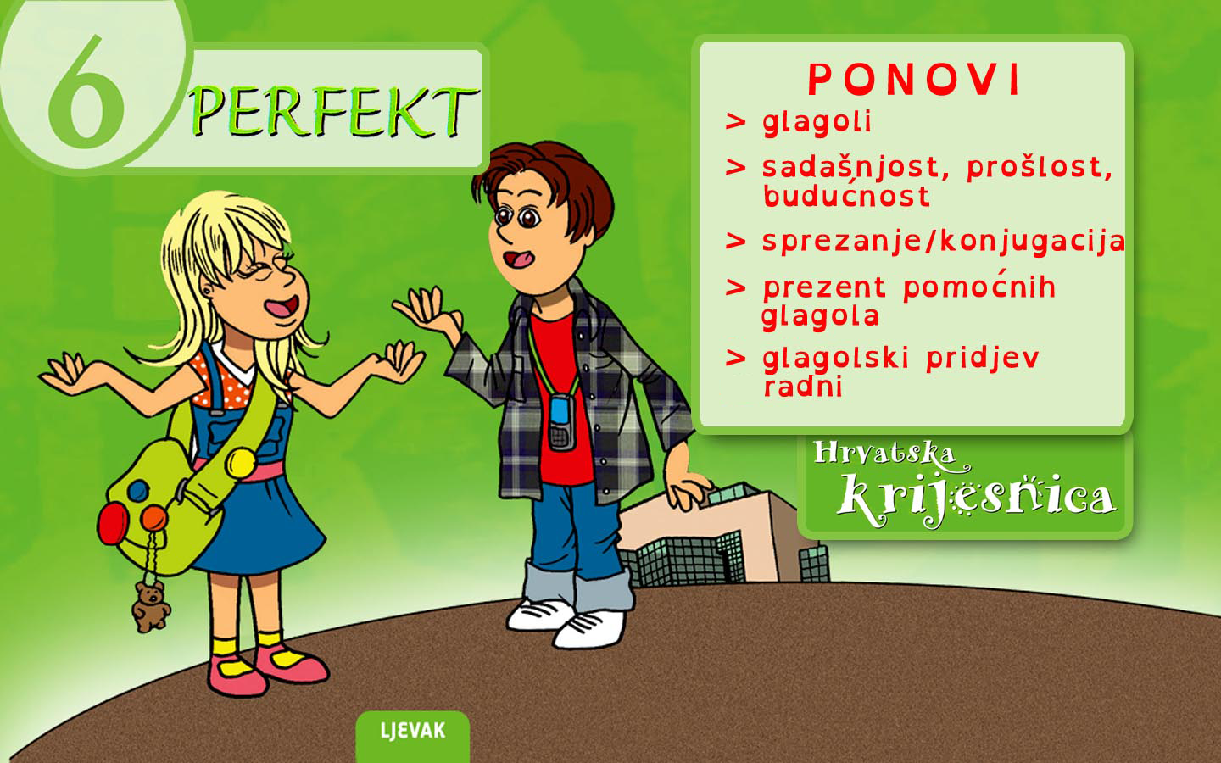

Slide 2
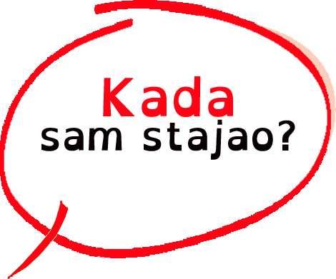




Perfektom se izriču prošle radnje
Promotri sljedeću rečenicu.
Stajao sam metar od njezina kreveta.
Perfekt je glagolsko vrijeme koje izriče radnju koja se dogodila u prošlosti.
Koje vrijeme radnje izriče istaknuti glagol u rečenici?

Slide 3
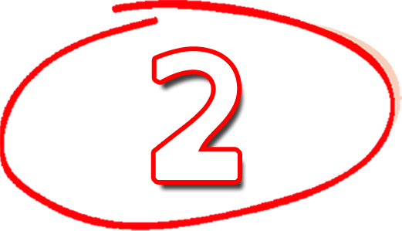


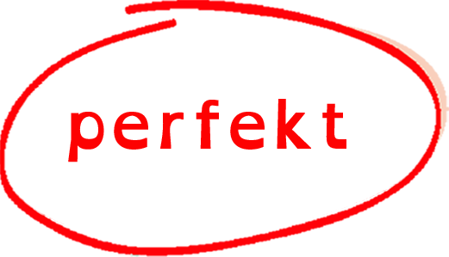
Perfekt je složeno glagolsko vrijeme
Promotri istaknute glagole u sljedećoj rečenici.
Osjetio sam kako mi se srce širi.
Perfekt je složeno glagolsko vrijeme.
U kojemu se glagolskome vremenu događaju radnje?
Od koliko se riječi sastoji perfekt?

Slide 4
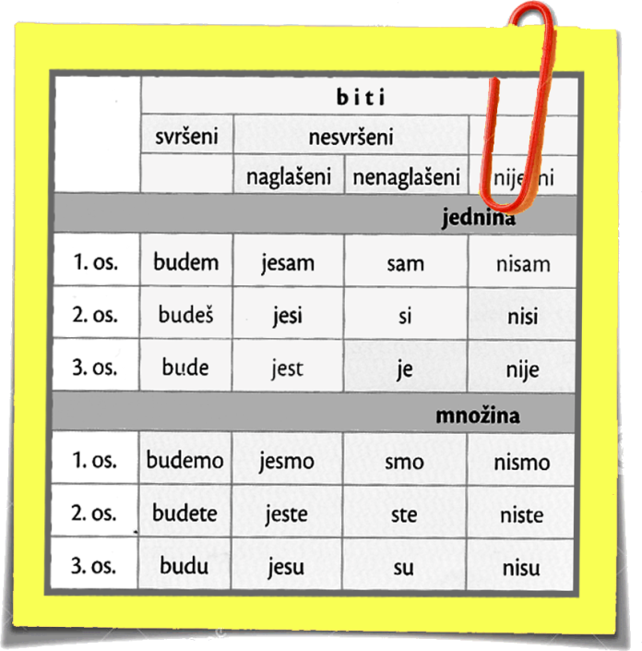
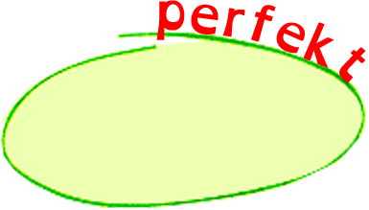


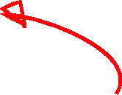
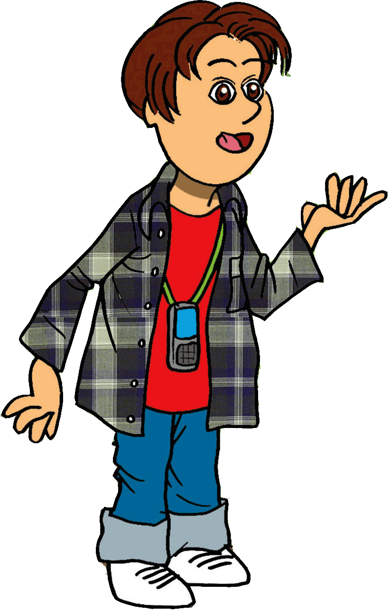

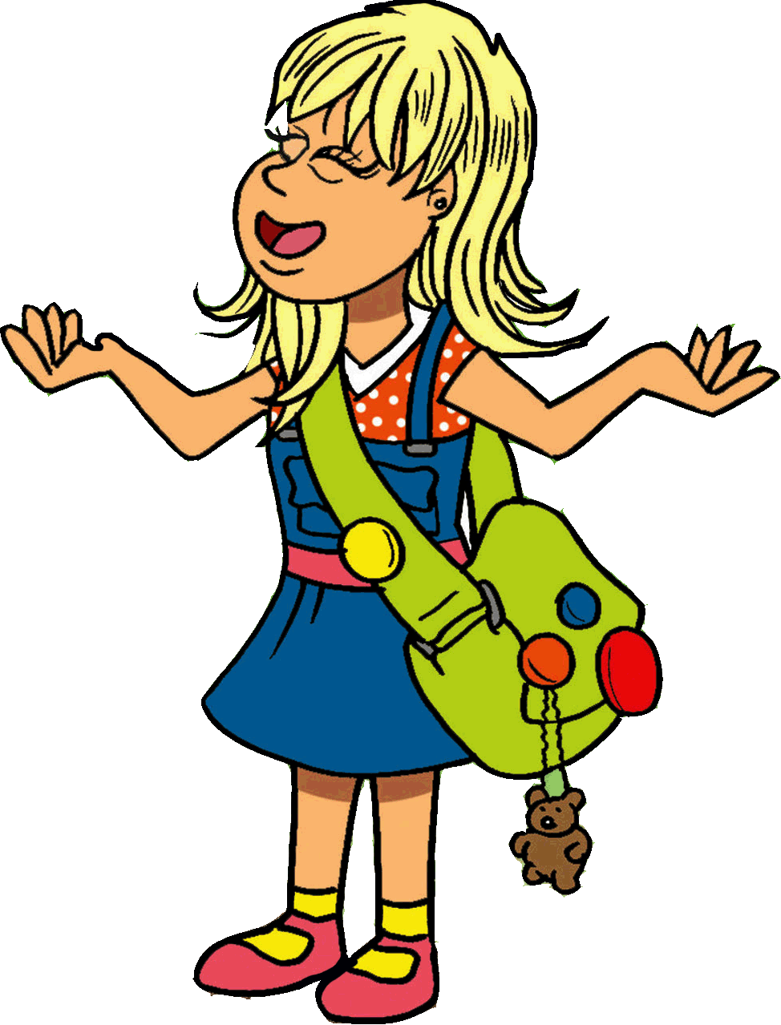


Tvorba perfekta
Promotri od čega je složen perfekt.
Stajao sam pored nje.
Stajao sam pored nje.
Od čega je složen perfekt?

Slide 5
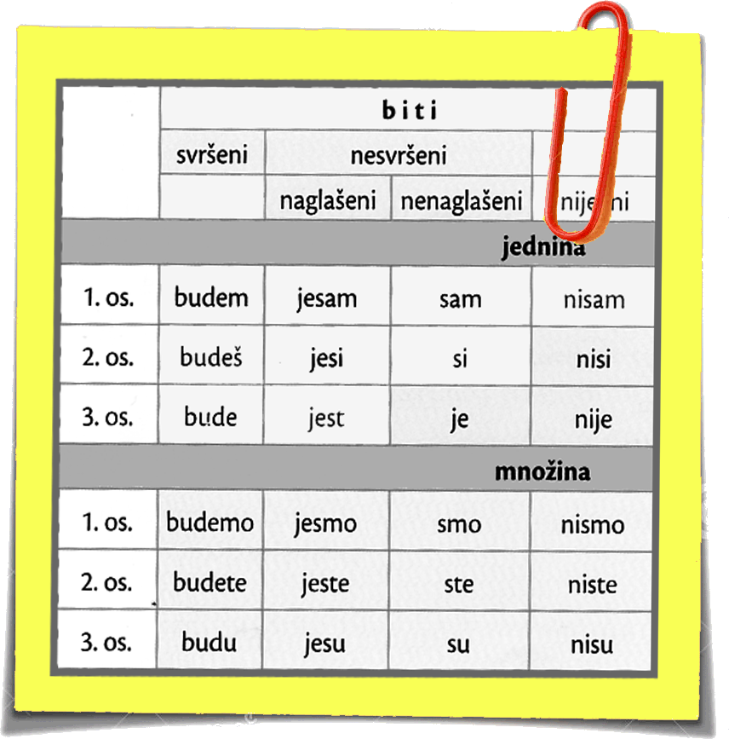


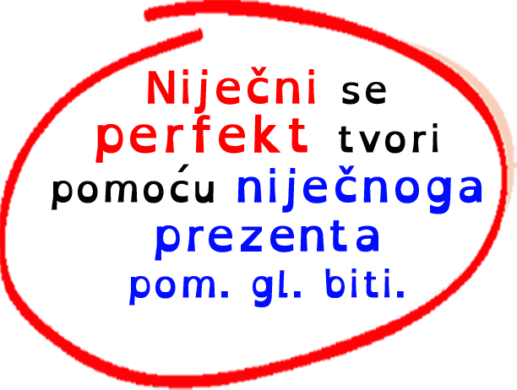
Niječne rečenice u perfektu
Promotri glagol u perfektu u sljedećoj rečenici.
Djevojčica nije spustila pogled.
Djevojčica nije spustila pogled.
Je li radnja izrečena perfektom zanijekana?
Koja riječ u rečenici određuje zanijekanu radnju?

Slide 6







Upitne rečenice u perfektu
Promotri glagol u perfektu u sljedećoj rečenici.
Stigli su nalazi iz Zagreba.
Stigli su nalazi iz Zagreba.
3. os. mn.
Jesu li stigli nalazi iz Zagreba?
Kako se tvori upitni oblik perfekta?
Odredi glagolsku osobu istaknutom perfektu u rečenici?

Slide 7
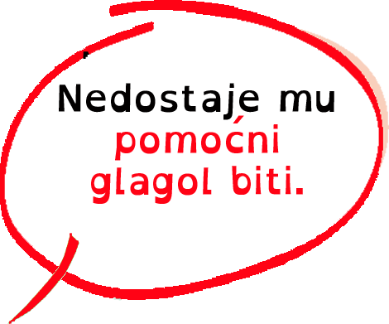





Krnji perfekt
Promotri istaknute glagole u sljedećoj rečenici.
Gledao sam u pod i vidio da krevet ima kotačiće.
Kad su u jednoj rečenici izrečena dva perfekta, drugi se perfekt može izreći bez pomoćnoga glagola biti.
Perfekt izrečen samo glagolskim pridjevom radnim zove se krnji perfekt.
Po čemu se razlikuju ova dva perfekta?
U kojemu su glagolskome vremenu istaknuti glagoli u rečenici?
Što nedostaje drugomu perfektu?

Slide 8

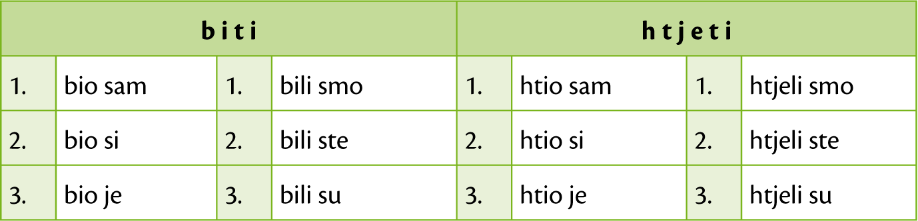
Perfekt pomoćnih glagola
Promotri sprezanje pomoćnih glagola u perfektu.

Slide 9
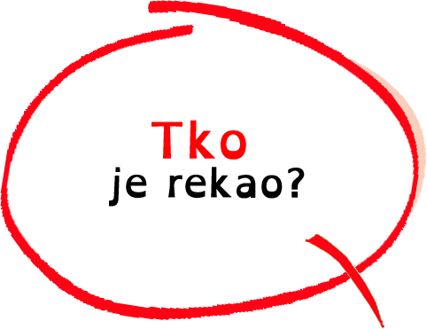
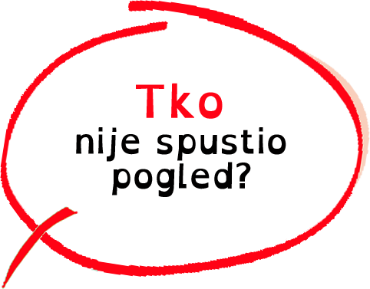
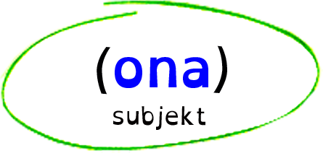

DOBRO JE ZNATI
Promotri sljedeću rečenicu.
P
P
Rekla je i nije spustila pogled.
Rekla je i nije spustila pogled.
Rekla je i nije spustila pogled.
Rekla je i nije spustila pogled.
Predikat izrečen perfektom slaže se
u rodu sa subjektom.
Koje vrijeme radnje izriču predikati u rečenici?
Po čemu možeš odrediti rod vršitelju radnje?
Odredi predikate u rečenici.
Odredi vršitelja radnje u rečenici.

Slide 10

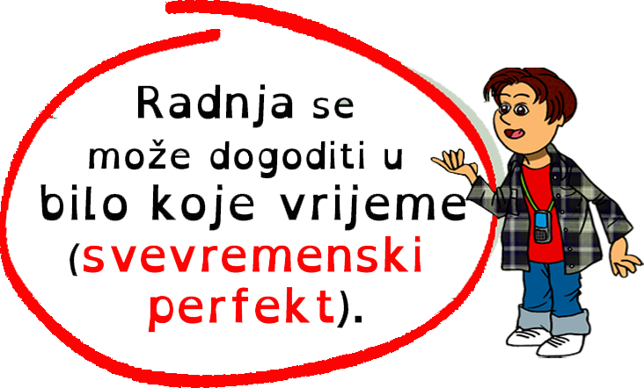
DOBRO JE ZNATI
Promotri istaknute perfekte u sljedećim rečenicama.
Propao sam ako me pogleda.
Došli divlji pa istjerali pitome.
U kojoj se rečenici izražava radnja koja će se dogoditi
u skoroj budućnosti?
U koje se vrijeme događaju radnje u drugoj rečenici?

Slide 11




Perfekt
Jesu li stigli nalazi?
Da li su stigli nalazi?
Jesi li ozdravila?
Da li su ozdravila?
gledao sam
sam gledao
stigli su
su stigli
izgovara se zajedno (stiglisu)
kratica
pf. - perfekt

Slide 12
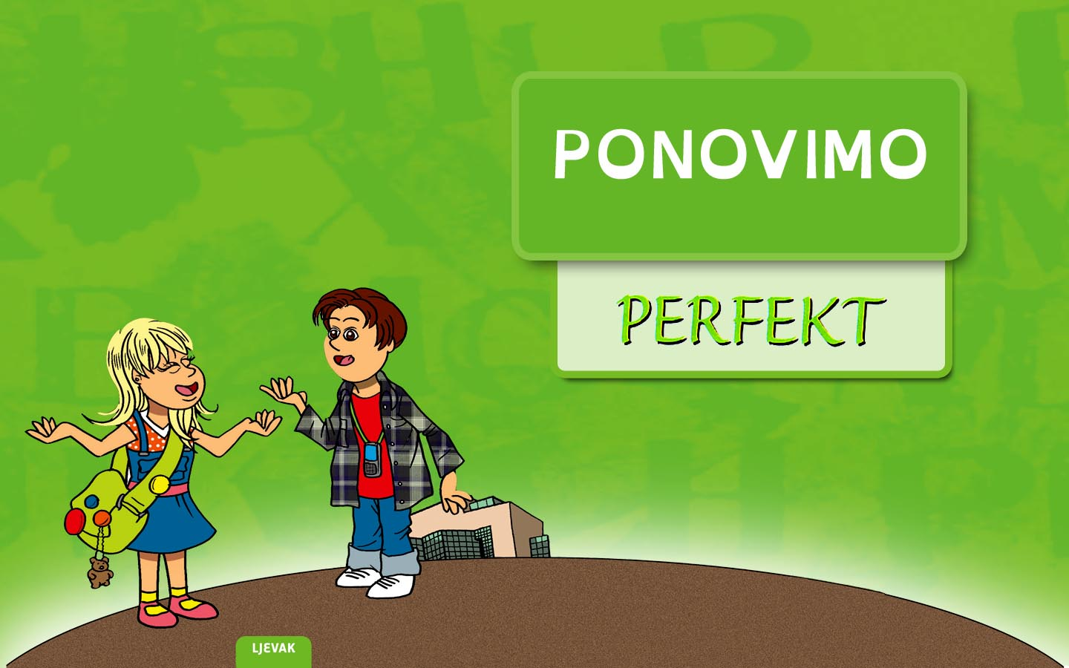


Slide 13
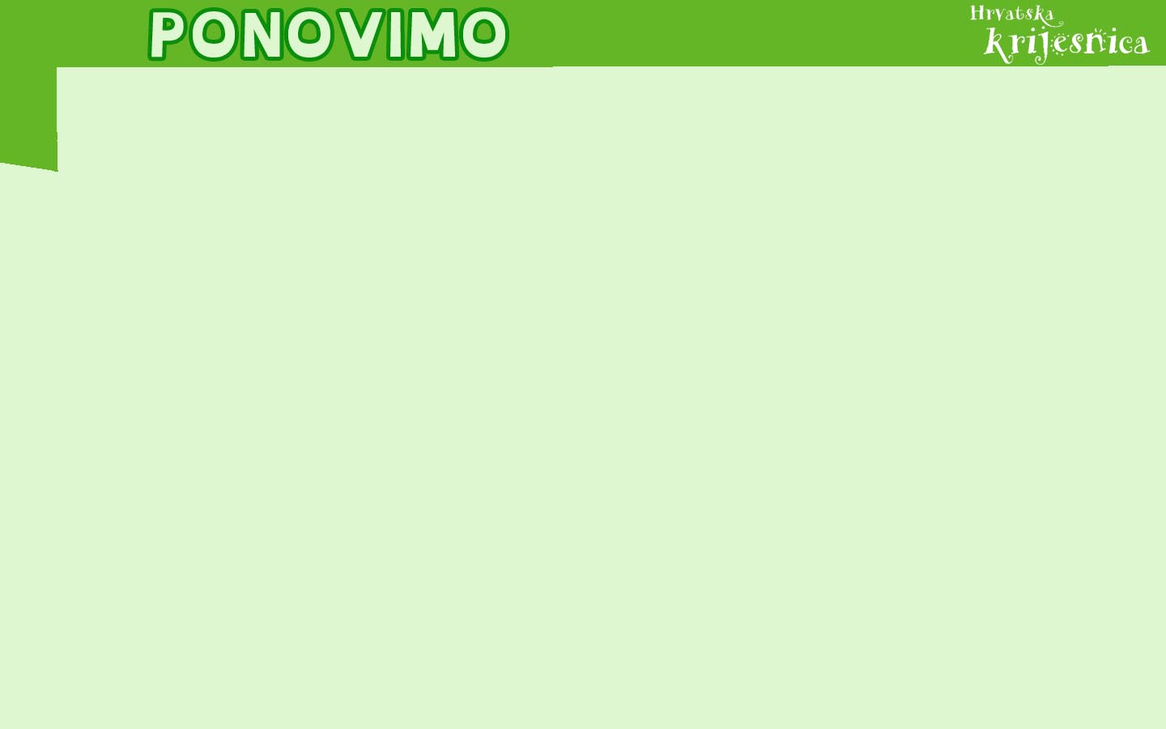
Što je perfekt?
Perfekt je složeno glagolsko vrijeme koje izriče radnju koja se dogodila u prošlosti.
Od čega se tvori perfekt?
Perfekt se tvori od glagolskoga pridjeva radnog i nenaglašenoga prezenta pomoćnoga glagola biti.

Slide 14
Kako se zove perfekt koji je izrečen samo glagolskim pridjevom radnim?
Perfekt izrečen samo glagolskim pridjevom radnim zove se krnji perfekt. On se najčešće rabi u
3. os. jd. povratnih glagola te u rečenicama u kojima su izrečena dva i više perfekata zaredom.

